Slide 1
Middleware & Authentication
NIIT ICT HÀ NỘI – NGUYỄN THÀNH LUÂN

Slide 2
Tổng quan
Tìm hiểu và tạo middleware
Authentication là gì ?
Cài đặt authentication trong Laravel

Slide 3
Tìm hiểu về middleware
Middleware là thành phần chắn giữa request và các thành phần xử lý request như controller hoặc các hàm xử lý trong router
Middlewaređược cấu hình trong router cho phép bạn xử lý một việc gì đó trước khi request đến được thành phần xử lý

Slide 4
Tạo middleware
Để tạo middleware ta sử dụng lệnh sau
php artisan make:middleware TenLopMiddleware
Các middleware được tạo ra sẽ nằm trong folder Http/Middleware/*

Slide 5
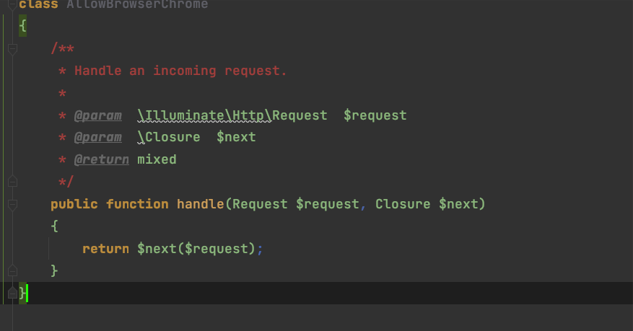
Cấu tạo middleware
Hàm handle sẽ lọc các request đi qua, trong hàm này có 2 tham số
$request: đối tượng request
$next: hàm để cho phép request đi qua

Slide 6
Cài đặt middleware
Sau khi tạo xong middleware ta có thể cài đặt nó ở router như sau

Slide 7
Authentication là gì ?
Authentication là quá trình xác thực người dùng trước khi cho phép họ truy cập vào một phần nào đó của hệ thống
Thông thường để xây dựng hệ thống xác thực mất khá nhiều thời gian và công sức, may mắn là Laravel đã có một hệ thống xác thực được xây dựng sẵn, ta chỉ việc cài đặt và cấu hình là sẽ có một hệ thống xác thực hoàn chỉnh

Slide 8
Laravel authentication stack
Laravel cung cấp rất nhiều các stack khác nhau để xây dựng hệ thống phân quyền phù hợp với các mục địch khác nhau bao gồm
Passport
Sanctum
Jetstream
Brezee

Slide 9
Passport và Stancum
Passport và Stancum là thư viên được sử dụng trong trường hợp bạn muốn bảo mật API cho SPA hoặc mobile app
Mặc định Laravel đã cung cấp cơ chế bảo mật bằng basic token cho API nhưng khi muốn cài đặt các cơ chế bảo mật nâng cao như bearer token hay JWT thì cần phải sử dụng passport hoặc stancum

Slide 10
Breeze và JetStream Kit
Breeze và JetStream là starter kit cho phép bạn cài đặt authentication khi làm các ứng dụng web theo mô hình MVC
Breeze dễ cài đặt và cấu hình hơn nhưng lại ít tính năng hơn so với JetStream, JetStream còn tích hợp thêm livewire và inertia stack
Cả hai starter kit đều được cài đặt style của Tailwind CSS do đó việc customize giao diện là rất dễ dàng
Lưu ý : Chỉ cài đặt JetStream cho project mới, không nên cài đặt cho dự án đã tồn tại sẵn vì có thể xảy ra lỗi

Slide 11
Cài đặt và cấu hình Authentication với Breezee
Breeze composer require laravel/breeze --deve là một package trên composer do đó ta có thể cài đặt với lệnh sau
composer require laravel/breeze --dev
Lưu ý rằng breeze là một công cụ để cài đặt authentication logic do đó ta chỉ cần cài đạt nó ở chế độ dev
Sau khi cài đặt breeze, gõ lệnh sau để breeze cài đặt các giao diện, logic code cần thiết cho authentication
php artisan breeze:install

Slide 12
Cài đặt và cấu hình Authentication với Breezee
Sau khi breezee tạo ra các giao diện và logic code cho authentication, bạn có thể vào link /login hoặc /register để thấy các giao diện đăng nhập và đăng ký, tuy nhiên các giao diện này chưa có apply CSS, ta có thể thêm tailwindCSS vào project bằng tay hoặc thông qua lệnh sau(yêu cầu phải có nodejs)
npm install (cài đặt các package cho frontend )
npm run dev (build css từ các package đã cài đặt)

Slide 13
Lấy thông tin người xác thực
Để kiểm tra xem người dùng đã xác thực hay chưa sử dụng lệnh sau
\Illuminate\Support\Facades\Auth::check() //trả về true hoặc false
Để lấy về thông tin của người dung đã xác thực sử dụng lệnh sau
\Illuminate\Support\Facades\Auth::user()
Để lấy về user id của người dung đã xác thực sử dụng lệnh sau
\Illuminate\Support\Facades\Auth::id()

Slide 14
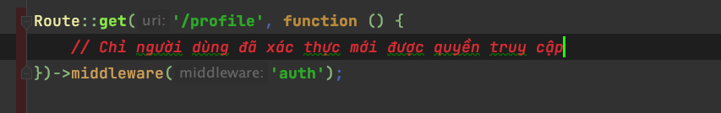
Yêu cầu xác thực tại link router
Với các router cần yêu cầu xác thực trước khi truy cập, ta có thể sử dụng auth middleware để cài đặt khi định nghĩa route. Ví dụ

Slide 15
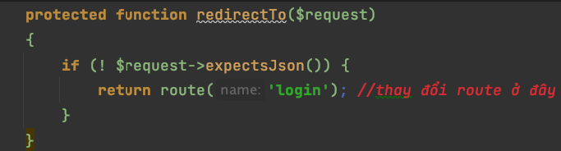
Điều hướng người dùng chưa xác thực
Mặc định người dùng chưa xác thực mà cố tình vào các đường dẫn yêu cầu phải xác thực sẽ bị chuyển hướng về trang đăng nhập, bạn có thể thay đổi chuyển hướng này bằng cách thay đổi cài đặt tại phương thức redirectTo tại file app/Http/Middleware/Authenticate.php

Slide 16
Demo
Giáo viên demo cài đặt và cấu hình laravel authentication với Breeze

Slide 17
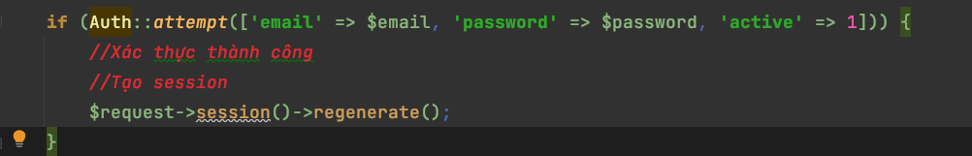
Đăng nhập thủ công
Ngoài cách sử dụng các starter kit, bạn hoàn toàn có thể xây dựng logic đăng nhập hoàn toàn từ đầu bằng cách sử dụng hàm attempt của Auth class, hàm này nhận vào tham số là một mảng chứa các trường cần xác thực

Slide 18
Đăng xuất thủ công
Để đăng xuất thủ công ta sử dụng lệnh
Auth::logout()

Slide 19
Tổng kết
Tìm hiểu và tạo middleware
Authentication là gì ?
Cài đặt authentication trong Laravel

